Slide 1

Eco friendly paint
3조
김다정,박준식,이경주,홍석현

Slide 2

INDEX
01 정의
02 VOCs
03 필요성
04 종류
05 전망

Slide 3
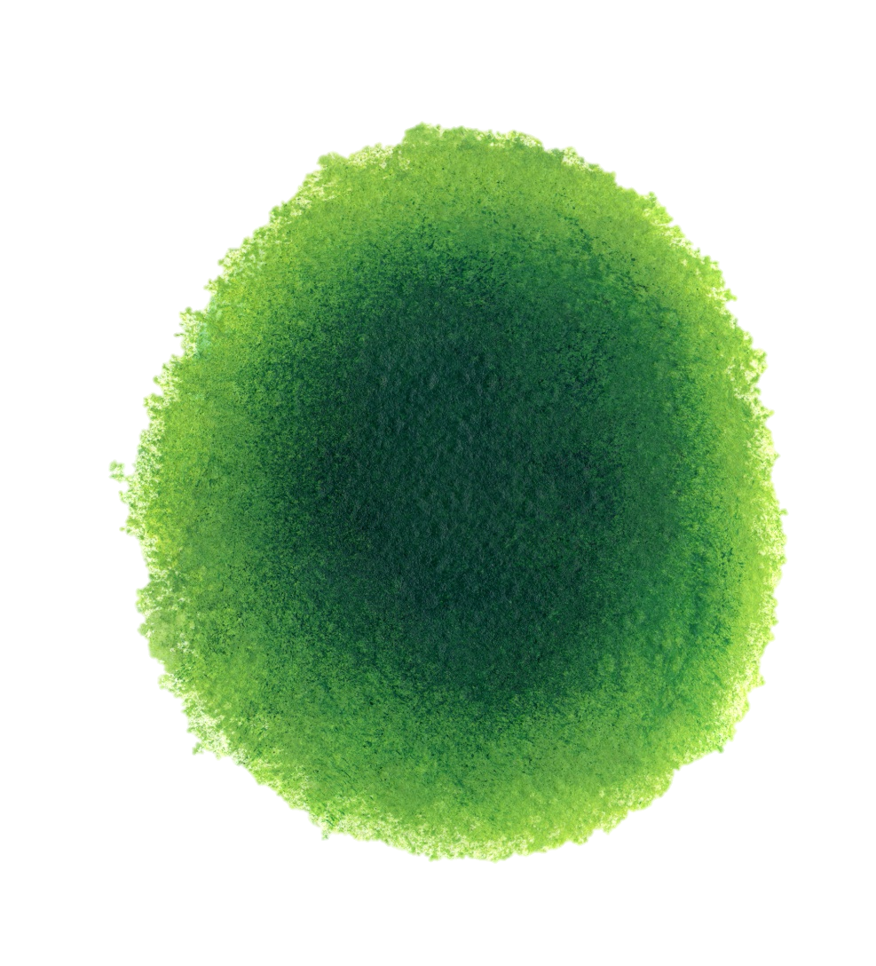
1
PART

Slide 4




01 정의
VOCs(휘발성 유기 화합물) 방출량을 기준으로 한 ‘환경마크’를 획득한 페인트
인체에 무해하며 새집증후군 및 아토피 문제를 줄일 수 있음

Slide 5
2
PART

Slide 6
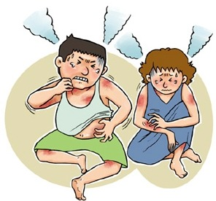
02 VOCs
: Volatile Organic CompoundS
유성 페인트의 용제로 사용되는 휘발성 유기화합물
연간 발생되는 VOCs의 40%가 페인트
새집증후군, 아토피 등의 원인

Slide 7

02 VOCs 종류& 허용기준
톨루엔
허용기준
30
자이렌
벤젠
에틸 벤젠
210
포름알데히드
스틸렌
포름알데히드
360
에틸 벤젠
1000
톨루엔
(ug/m³)
벤젠
70
자이렌
300
스틸렌

Slide 8
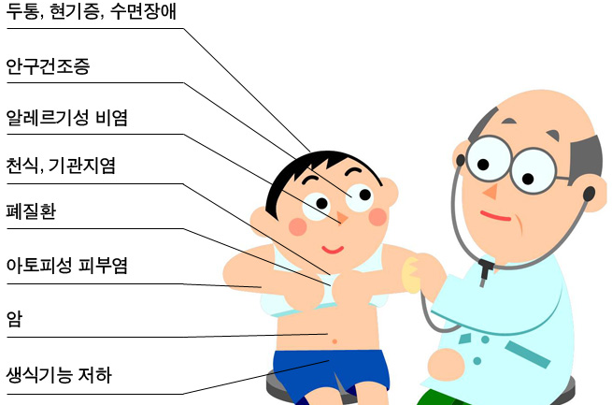
02 VOCs 유해성

Slide 9

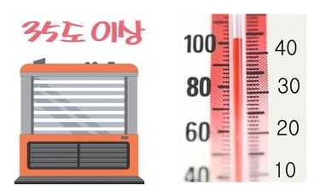
02 우리가 실천할 수 있는 방법
: VOCs는 휘발성이 강함
충분한 환기
일정시간 고온 난방= Baking out

Slide 10
3
PART

Slide 11
03 필요성
환경과
건강에 대한
관심 증가
인체 유해성
문제
3
1
일반페인트 VOCs
방출량 높음
친환경페인트
개발
2
4

Slide 12
4
PART

Slide 13

04 친환경페인트 고르기
환경마크를 확인하라
EG(에틸렌글리콜)-Free 페인트는 친환경 페인트가 아니다
저독성 제품이 친환경제품은 아니다
: 저독성이 아니라 무독성을 선택하라
친환경 수성페인트를 선택하라

Slide 14
04 종류 - 물을 용제로 사용
자연상태의 천연재료인 물을 사용하여 유해물질의 발생을 원천 적으로 차단

Slide 15
04 종류 - EVA수지 사용
에틸렌과 초산비닐을 주체로 생산된 수지
무독성, 식품 포장재, 의료용품, 접착제, 페인트 수지 등으로 사용
주원료인 초산비닐의 경우 식품첨가제에 사용 될 정도로 인체에 무해

Slide 16

04 종류 - 순환경 페인트
휘발성유기화합물질과 중금속을 거의 함유하지 않은 친환경 타입의 내부용 수성도료
냄새 나지 않음
우수한 평활성, 작업성을 지님

Slide 17





04 종류 - 워터본
물을 용제로 한 수성 도료를 가구재에 적용할 수 있도록 개발된 무접착 도장 신소재
새집증후군의 원인인 휘발성 유기 화학물 포름알데히드 등의 유해물질 방출이 억제
수용성 도료
항균기능
UV 도장
친환경 심재
나노기술

Slide 18
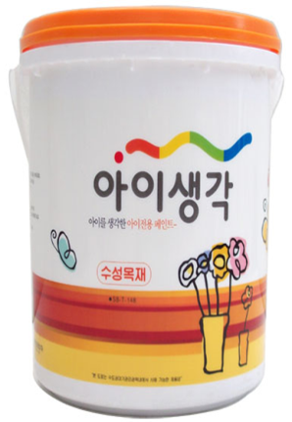
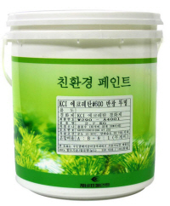
04 종류
삼화페인트 ‘아이생각’
목재전용 수성 페인트
수용성 우레탄 수지 사용→접착력 우수
콘크리트, 시멘트 벽에서 나오는 독성분 인 암모니아를 제거
제비표페인트 ‘ KCI 에코레탄 #600’
냄새없는 친환경 수용성 투명도료
가구 등 목재용품에 스프레이 방식으로 도장
유성 우레탄계 도료에 비해 총휘발성유기화합물(TVOC)
방출량이 4분의1에 불과

Slide 19
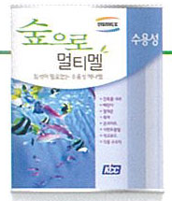
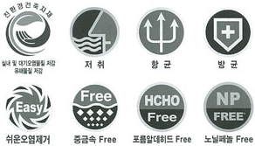
04 친환경 페인트
숲으로 멀티멜
유해물질 및 중금속 함유와 방출을 최소화
희석이 필요없는 수용성 에나멜 도료
각종 소지 및 구도막에 적용 가능
향균, 방균, Easy Clean기능

Slide 20


04 친환경 페인트
벽산페인트 ‘오투플러스’
특수 천연광물 및 아크릴 에멀젼 수지 이용
음이온과 원적외선 작용 : 피로회복과 쾌적한 실내환경 유지
탁월한 곰팡이 방지기능
중금속 미함유 환경친화형 수성타입 도료
도장 마감 상태의 고품격화
저취성 : 자극적인 냄새가 없고 상쾌한 기분을 만들어 줌
벤자민무어 페인트
중금속, 유기용제가 첨가되지 않아 독성과 냄새가 없음
알레르기나 호흡기질환을 일으키지 않음
색상의 변색이 없으며 곰팡이를 방지
석고보드, 시멘트 등 실내 어디든 사용

Slide 21
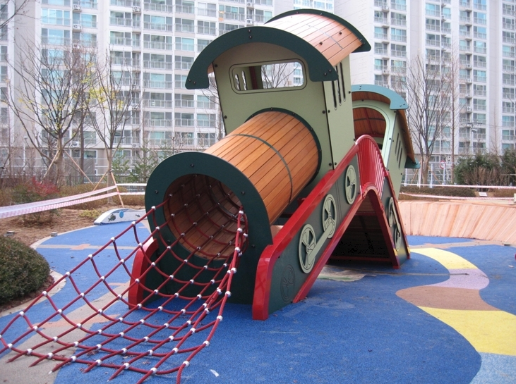
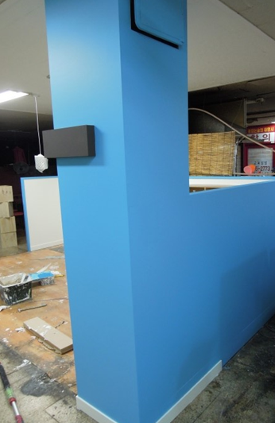
04 친환경 페인트

Slide 22
5
PART

Slide 23
05 전망
유기페인트를 대체할 만한 도료가 개발 된다면
많은 환경파괴를 막을 수 있었을 것이다.
→천연도료와 신소재 도료의 개발
하﻿이브리드형 세라믹 도료의 개발
→유기도료와 무기도료의 장/단점을 보안

Slide 24
Q
Q&A

Slide 25
THE END
감사합니다

